Slide 1
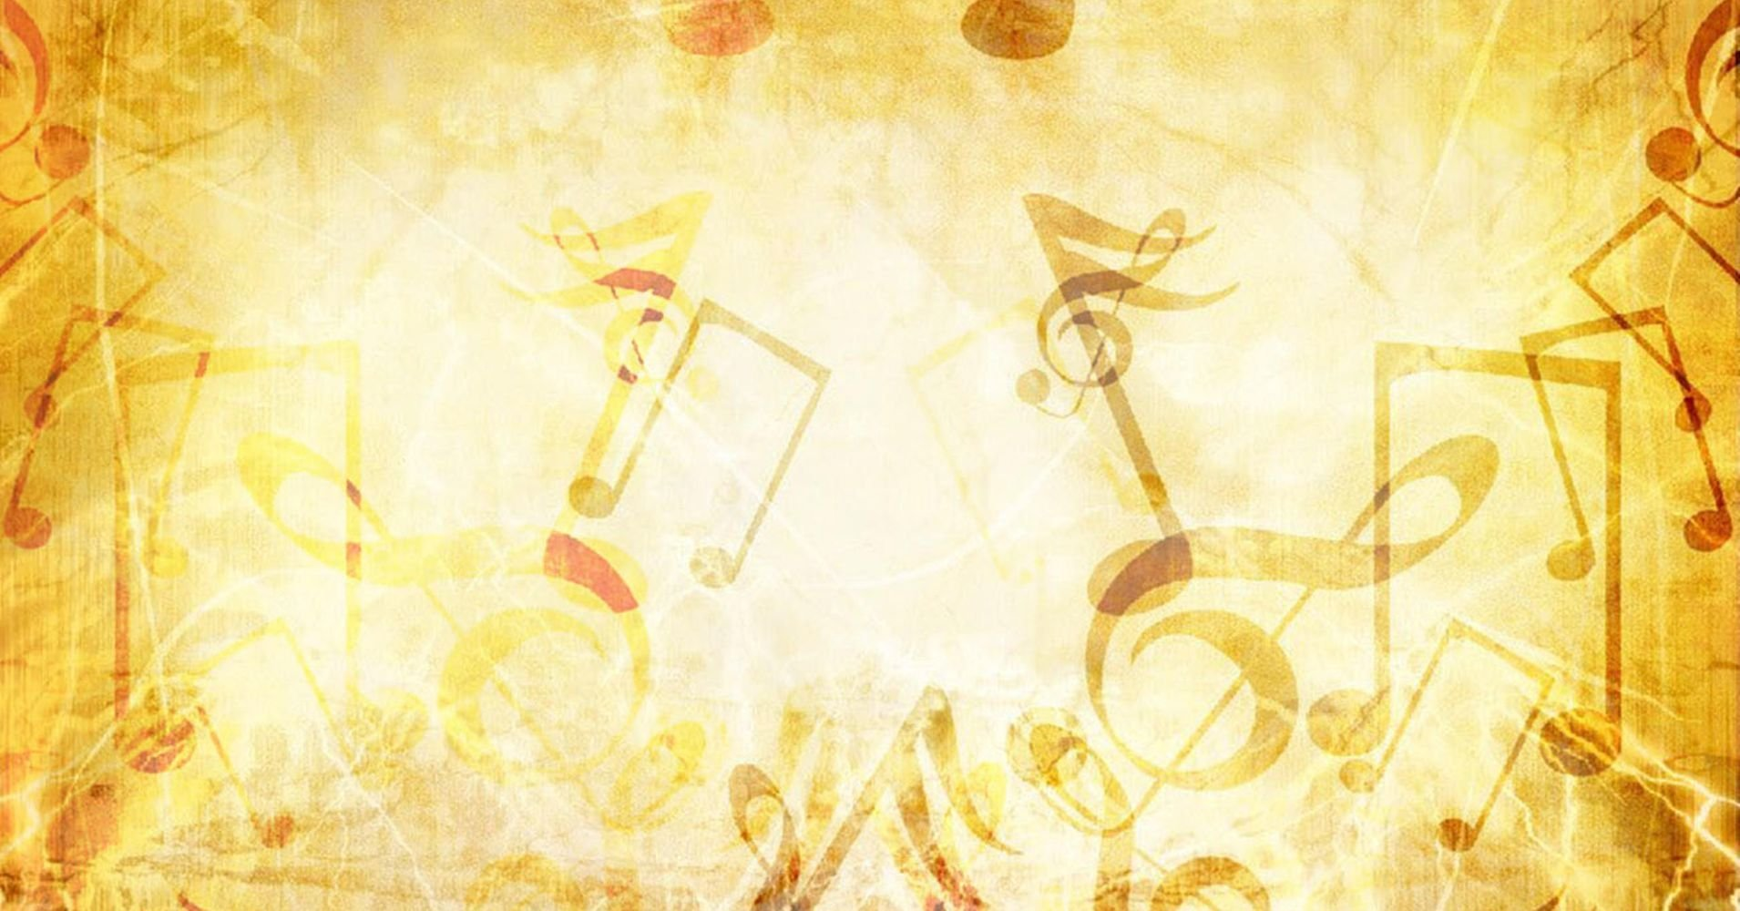

ОБЛАСТНОЕ БЮДЖЕТНОЕ ПРОФЕССИОНАЛЬНОЕ ОБРАЗОВАТЕЛЬНОЕ УЧРЕЖДЕНИЕ
«КУРСКИЙ МУЗЫКАЛЬНЫЙ КОЛЛЕДЖ ИМЕНИ Г.В. СВИРИДОВА»
К. Дженкинс
МЕССА МИРА
«Вооруженный человек»
Часть 13. Better is peace
(Лучше мир)
Преподаватель музыкально-теоретических дисциплин В.В. Чкония

Slide 2
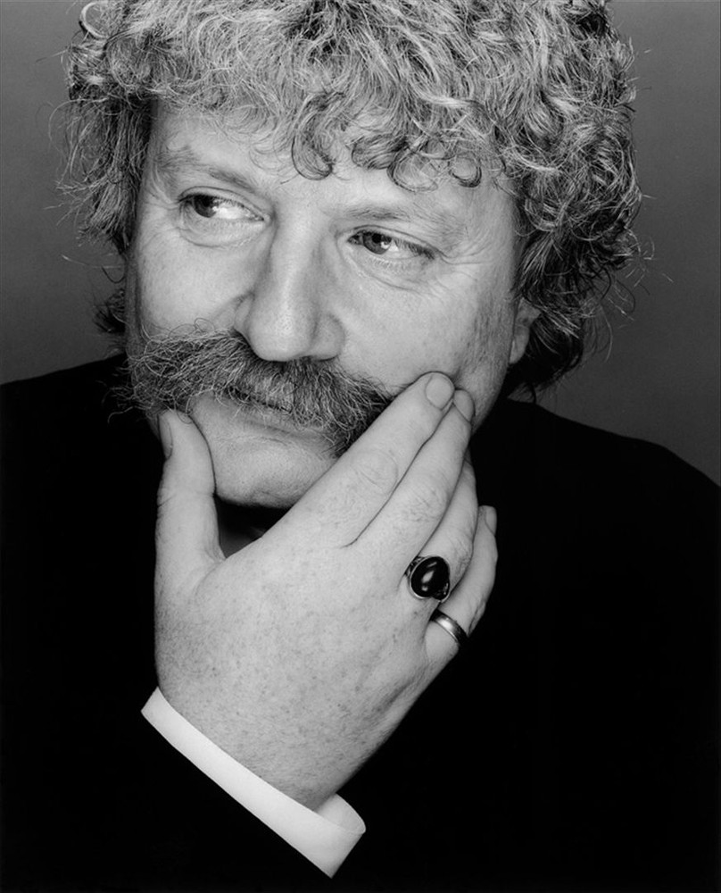
Карл Уильям Памп Дже́нкинс - британский, валлийский музыкант, обладатель степени доктора музыки Уэльсского университета, является членом Королевской академии музыки, где в его честь даже названа аудитория, а также имеет членство в Кардиффском университете, Королевском Уэльсском колледже музыки и драмы, Институте Суонси, Тринити-колледже Картмартена. Недавно ему была присвоена почетная докторская степень Лейстерского университета, а также награды университета Гламоргана и Лондонского музыкального колледжа. Он автор саунд-трека к фильму «Аватар»

Slide 3

ИСТОРИЯ СОЗДАНИЯ ПРОИЗВЕДЕНИЯ
Произведение «Месса мира» Карл Дженкинс написал по заказу Королоевской оружейной палаты к празднованию Миллениума - ведь когда заканчивается тысячелетие, самое время задуматься о том, что стоит взять с собой в будущее, а что лучше оставить в прошлом. В то время, как Дженкинс работал над своей ораторией, шла война в Косово, страдали и гибли мирные жители - жертвам этой войны и посвятил произведение композитор.
Основой для создания произведения стала песня L’Homme Arme, написанная в 1450-1463 гг при дворе Карла Смелого, герцога Бургундии.
Текст оратории составил Гай Уилсон, который в то время занимал должность главного оружейника. В него вошли не только иудейские псалмы, эпизоды из католической мессы и исламский призыв к молитве (азан) , но и фрагменты из древнеиндийской эпической поэмы «Махабхарата», где описываются страдания животных, погибающих в огне, отрывки из Библии, стихи Джонатана Свифта, Редьярда Киплинга, Альфреда Теннисона и других британских поэтов, а также Тогэ Санкичи - японского поэта, который выжил во время ядерной бомбардировки Хиросимы и впоследствии умер от последствий радиоактивного воздействия.

Slide 4
ЗАМЫСЕЛ ПРОИЗВЕДЕНИЯ
Основная идея произведения, выражаемая афоризмом «вооружен – значит опасен», выразительно иллюстрирует ход истории в 20 веке, в конце которого и создавалась месса. Тема произведения охватывает все культуры, затрагивает все человечество.
«Месса мира» – это антивоенное произведение, основанное на католической мессе, которую Дженкинс объединяет с другими источниками, например, народной песней XV в. L’homme armé (с фр. – «Вооружённый человек»), давшей название всему произведению. Наряду с христианскими молитвами звучит мусульманский призыв к молящимся «Allahu Akbar». Дженкинс стремился сделать своё сочинение мультикультурным, подчеркивая тем самым универсальность основной антивоенной идеи.
Композитор стилизует старинную церковную музыку: полифонию Палестрины (раздел Christe, eleison), григорианский хорал (псалмы). Но молитвы, обращенные к Богу, не всегда о мире: воины просят Бога благословить их на битву за Отечество. Дженкинс показывает образ «благородной войны», романтизированной войны. Но война – это ад: в седьмой части начинается настоящая канонада с криками «Заряжай!», грохотом орудий, ревом труб. Это« апофеоз войны», торжество смерти: звучат полные ужаса крики погибающих. Наступает переломный момент: между 7-й и 8-й частями Дженкинс предписал 30 секунд полной тишины, после чего солирующая труба играет Last Post (англ., русск. «Последняя застава») – мелодию, которую в Англии исполняют на военных похоронах. И сразу вслед за этим очевидец рассказывает о гибели Хиросимы. Последние части мессы выражают надежду на преображение человечества, на жизнь без войны. Звучит знакомый мотив песни«Вооруженный человек», но с новыми словами, несущими простую истину: «Лучше мир, чем война».

Slide 5
РАЗБОР ЧАСТИ ПРОИЗВЕДЕНИЯ
Главными выразительными качествами музыки последнего номера являются активность, напор, стремительность движения, а принципом музыкального развития - свобода вариантов тематических образований, их перетекание в новые фазы развития.
Мажорный вариант темы «Вооруженный человек» (Fl + Org) сменяет диалог солистов (Lancelot и Guinevere), после чего следуют инструментальные фиоритуры Fl piccolo и organa.
Минорный вариант темы «L’homme апле» в форме непрерывной имитации (канон с интервалом в нижнюю октаву) напоминает об угрозе, страданиях, выраженных в афоризме «Вооружен - значит, опасен», но хоровое tutti оптимистично, вселяет надежду благодаря светлому колориту миксолидийского G.
Интенсивные фразы развития, строящиеся на «общих формах движения» (Fl piccolo + Organ), хоровом скандировании слова «Ring», дублированном медными духовыми и органом и переходящие в «колючие» пуантилистические «уколы», а затем в полнозвучные аккордовые «этажи» хора, меди и органа образуют первый раздел пестрой по структуре части.

Slide 6
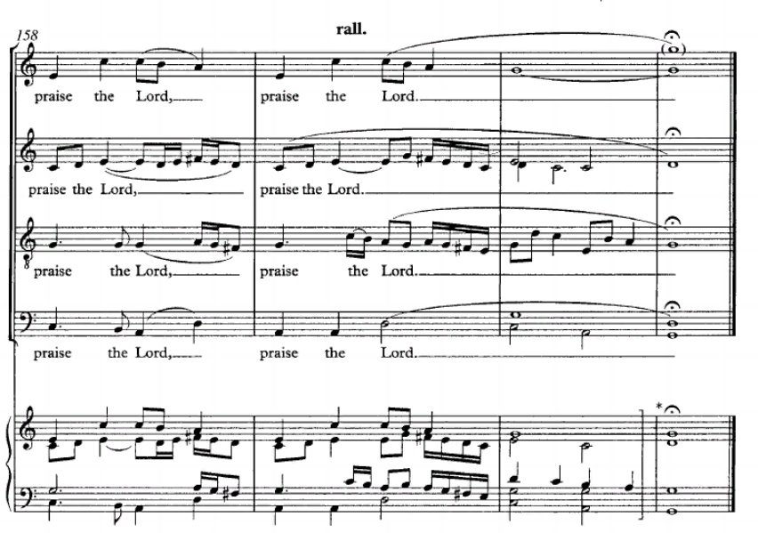
РАЗБОР ЧАСТИ ПРОИЗВЕДЕНИЯ
Повторение разделов по принципу зеркальной симметрии (А В С В С В А) формирует драматургический профиль второго раздела, нацеленного на финальный апофеоз, ведущего к мощному утверждению основной темы - мира на планете Земля.

Slide 7
ПОДВЕДЕНИЕ ИТОГОВ
После изучения выбранной темы обучающиеся должны знать:
понятие мессы как жанра;
исторические этапы эволюции мессы;
принципы формообразования и образный строй мессы.
уметь:
подготовить целостный ответ по пройденной теме;
ответить на вопросы по пройденному материалу;
применить теоретические сведения об изученных жанрах (месса, мотет) и принципах организации культовой музыки;
в анализе продемонстрировать знание и умение определить различные стилевые особенности и мелодические принципы развития.

Slide 8
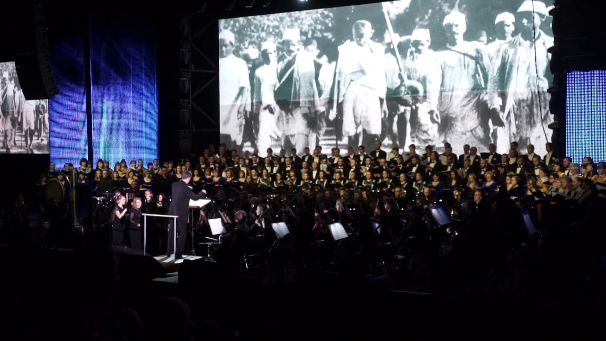
ДОМАШНЕЕ ЗАДАНИЕ
Какие зарубежные композиторы XIX века проявляли интерес к жанру мессы?
Какие русские композиторы XX века работали в жанре «мессы»?
Какие радикальные изменения жанровых признаков мессы произошли в XX веке?
Почему исполняемая на французском языке песня XV века «Lhomme агте» («Вооруженный человек») в музыке Дженкенса не потеряла своей актуальности?
Какими средствами музыкальной выразительности характеризуются две образно-смысловые сферы: «музыка войны» и «музыка мира»?

